Slide 1

The role of accurate accounting in engineering projects
Роль точного учета в инженерных проектах
Accurate accounting is a key element in the successful implementation of engineering projects. It helps to ensure financial stability, manage risks and optimize the use of resources, which ultimately leads to increased efficiency and profitability of projects.
Точный бухгалтерский учет является ключевым элементом успешной реализации инженерных проектов. Он помогает обеспечить финансовую стабильность, управлять рисками и оптимизировать использование ресурсов, что в конечном итоге приводит к повышению эффективности и прибыльности проектов.

Slide 2

Цели и задачи
Цели:
Автоматизация процессов работы тур агентства.
Персонализация маршрутов для пользователей.
Задачи:
Разработка интуитивно понятного интерфейса.
Интеграция с базой данных для хранения информации.

Slide 3


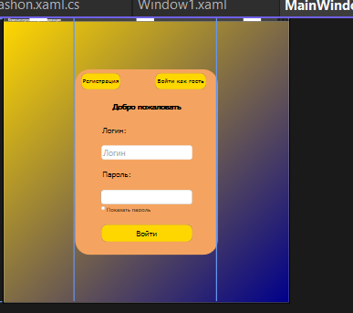
Технология разработки
Технологии разработке:
База данных:
1
С# (для реализации проект).
MySQL Workbench (для хранения информации о пользователях и сотрудниках).
Платформа :
2
WPF(с использованием языка разметки XAML).

Slide 4


Инструменты для разработки
Среда разработки:
Дизайн интерфейса:
Visual Studio 2022 (для создания и реализации проекта)
Figma (для проектирования пользовательского интерфейса)

Slide 5

Пользователи программного обеспечения
1
Администратор
2
Менеджер
3
Пользователь
Управляет пользователями и проектом, добавляет новых сотрудников.
Добавляет и редактирует туры, управляет информацией о пользователях..
Клиент, который просматривает доступные туры и может их приобретать.

Slide 6
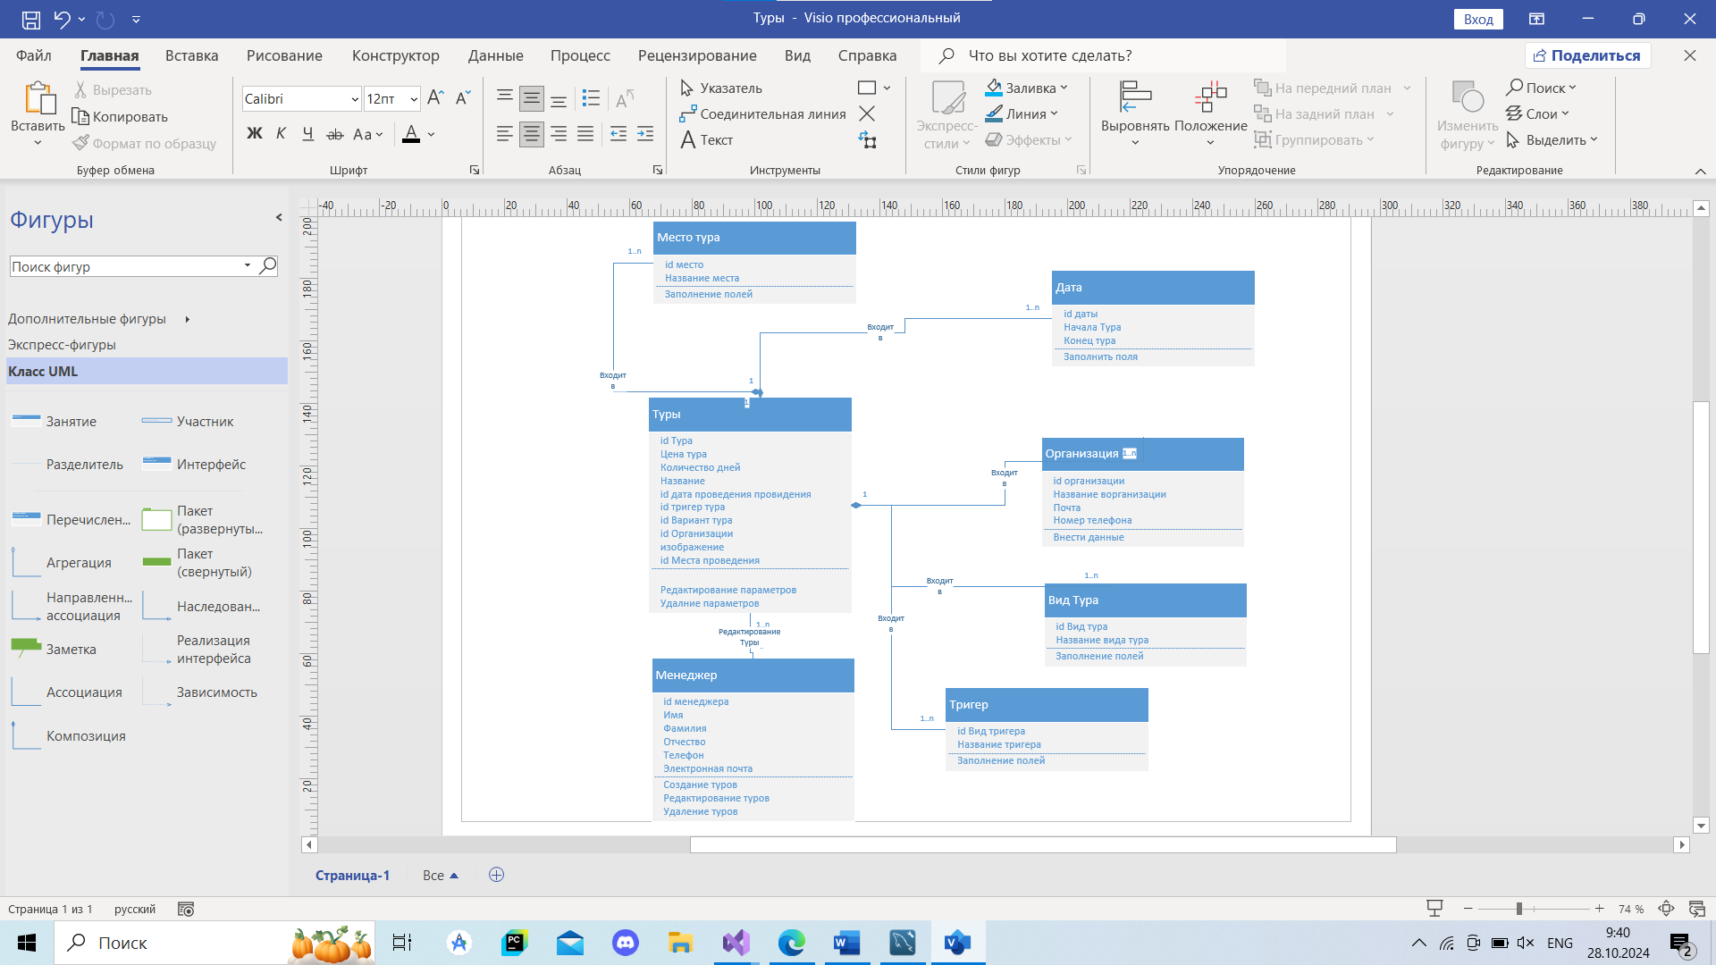
Use case диааграмма

Slide 7

Ограничения программы
Ограничения ввода символов в текстовые поля (например, имя не может содержать цифры).
Возрастные ограничения (пользователи должны быть старше 18 лет).
Пользователи не смогут приобрести тур, если не выполнены все условия.

Slide 8

Дополнительный ограничения
Пользователь
Один пользователь может купить несколько туров.
Ограничение на длину записи
Максимальная длина вводимых данных (номер телефона не более 11 цифр).
Пользователь
Один пользователь может купить несколько туров.
Ограничение на длину записи
При регистрации пользователь должен корректно заполнить все данные.

Slide 9
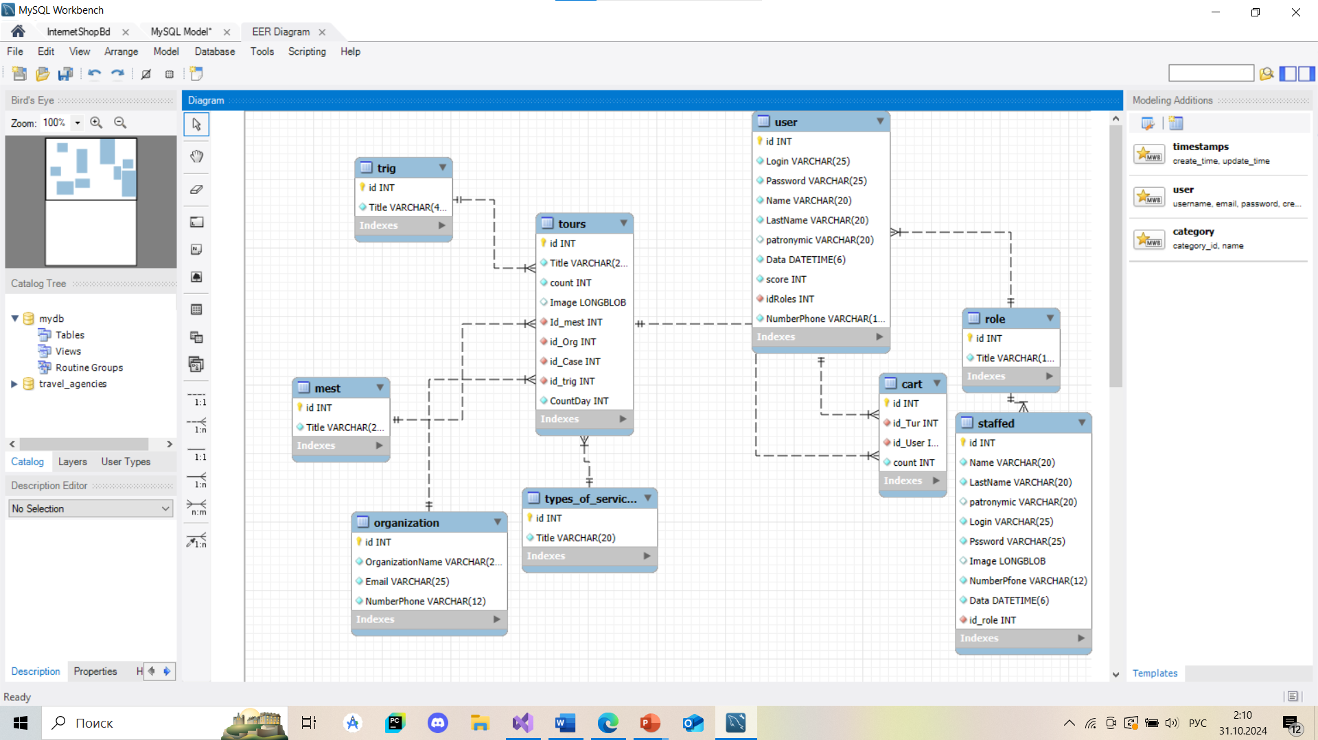
Техническая спецификация базы данных

Slide 10
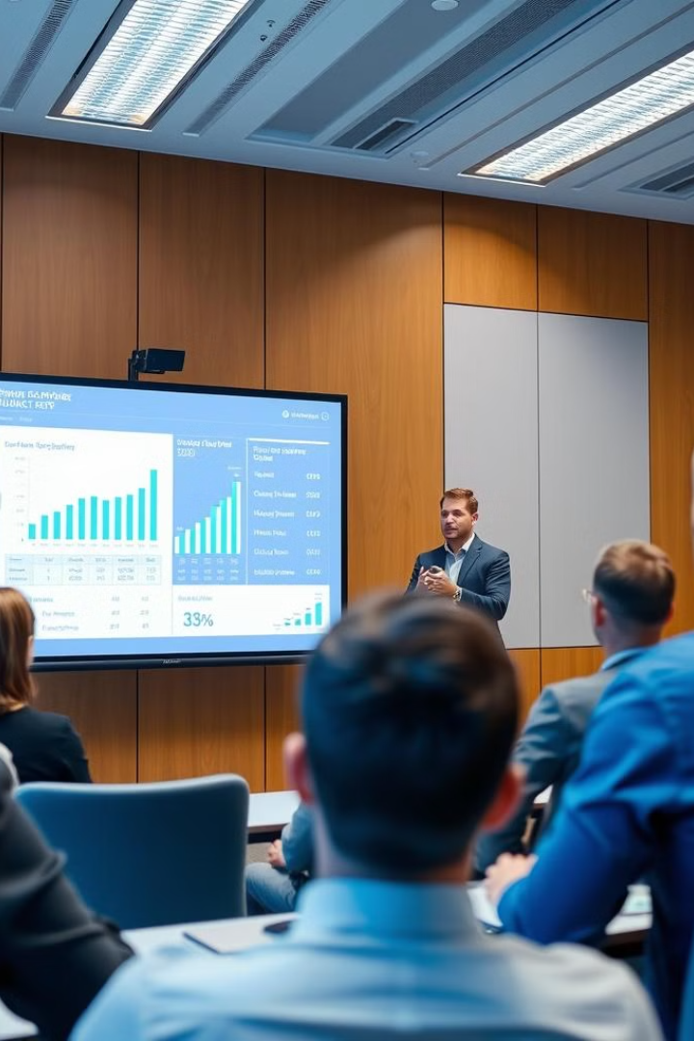
Заключение:
Проект направлен на улучшение работы
туристического агентства через автоматизацию и
персонализацию.
Использование современных технологий для создания
эффективного и удобного приложения.
3. Эта структура поможет четко представить информацию о рух агенстов.

